Slide 1
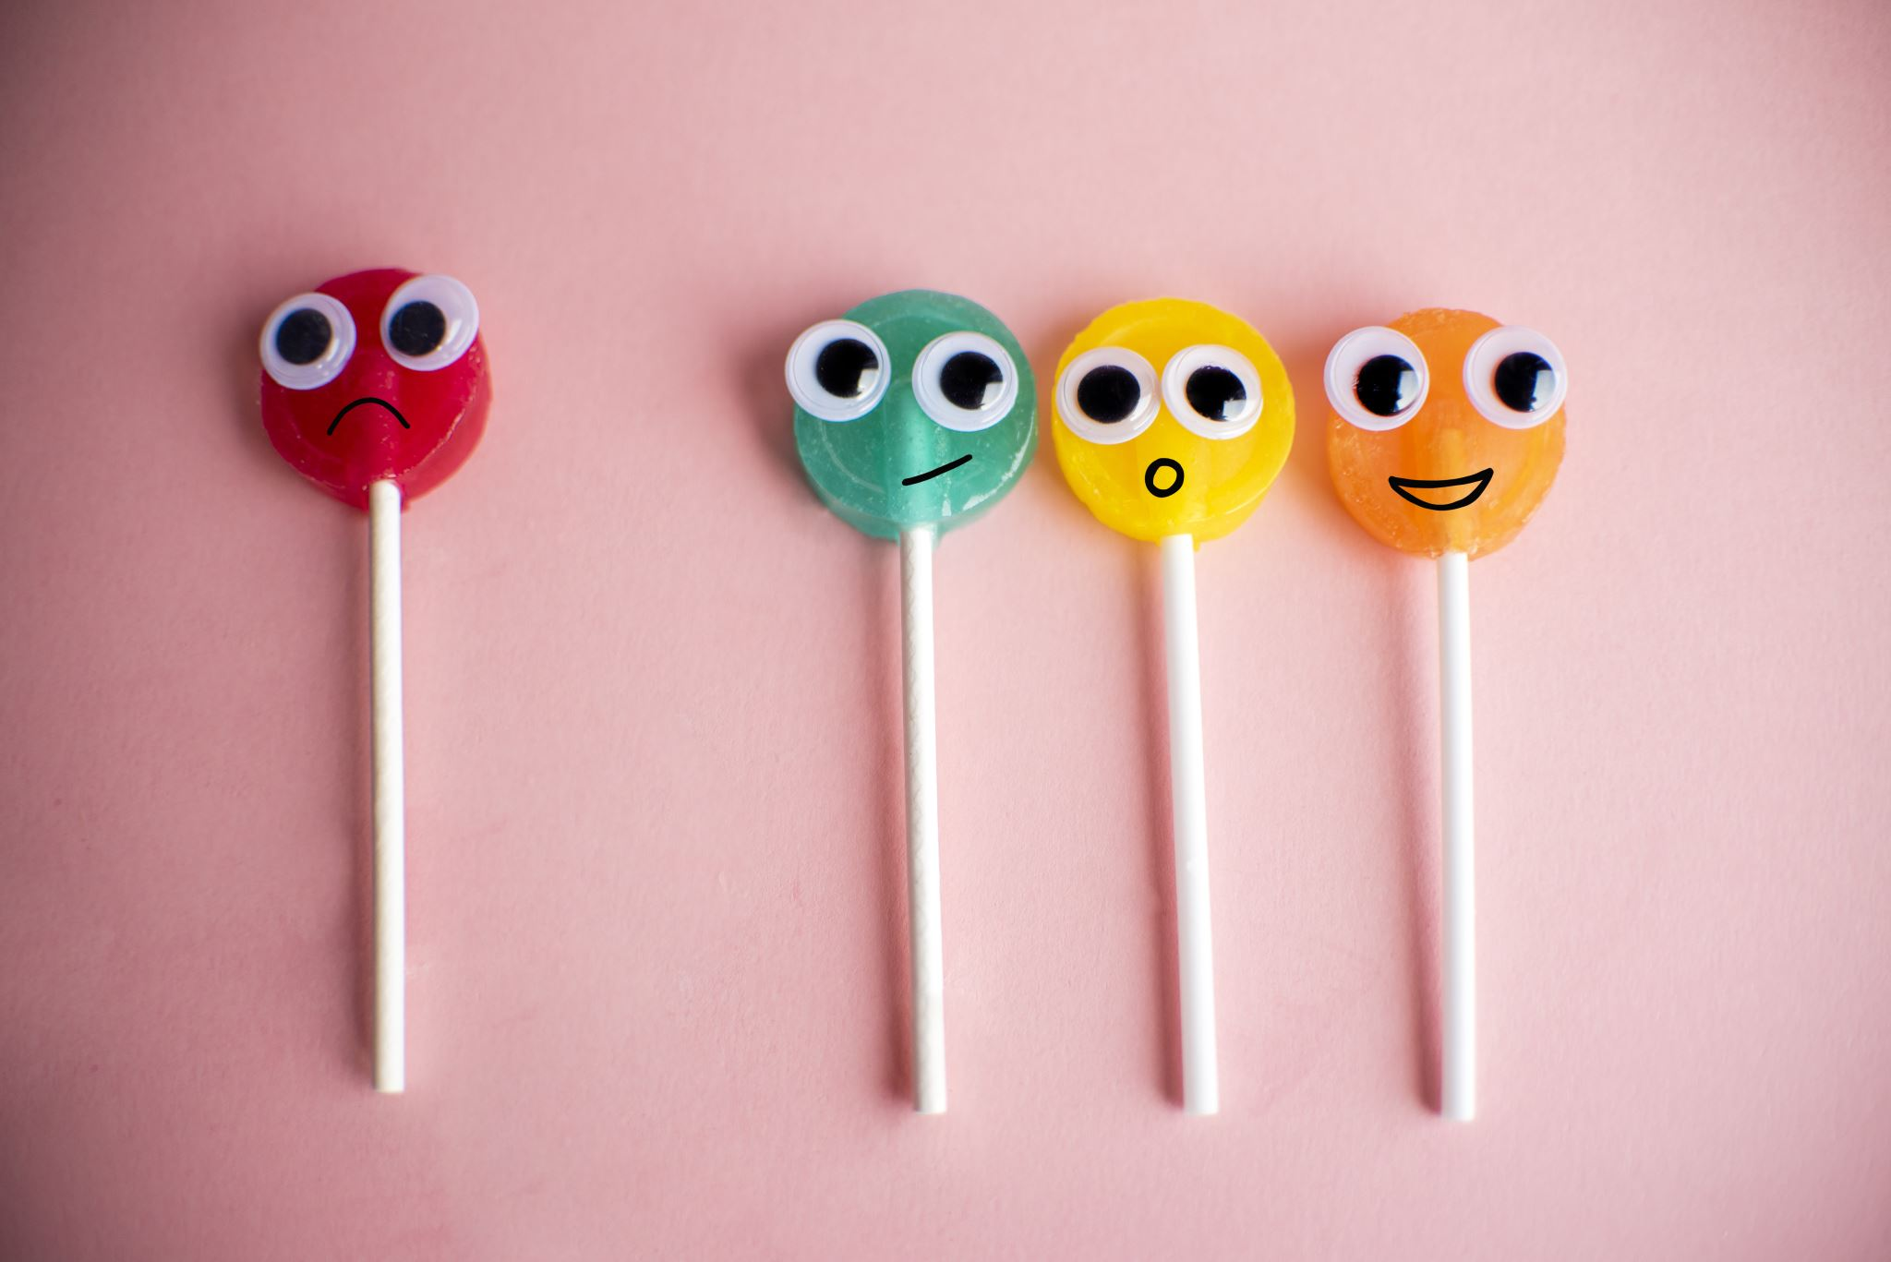
Kaveritaidot 2.lk

Slide 2
Pallo lentää -leikki

Slide 3
Tarina ”Yksin keinussa”
Opettaja lukee tarinan. Pohtikaa seuraavia kysymyksiä:
Miltä Lindasta mahtaa tuntua?
Miten Sinin ja Annan olisi kannattanut tilanteessa toimia?
Mitä voin tehdä jos minua kiusataan?
Miten riidat voi selvittää?

Slide 4
Hyvä kuuntelija
Pohtikaa:
Millainen on hyvä kuuntelija?
Millaisia ominaisuuksia hyvällä kuuntelijalla on? Mitä hyvä kuuntelija ei tee?
Tehkää Hyvä kuuntelija- harjoitus

Slide 5
Miten itse voisit jatkossa huomioida muita ja olla kiva kaveri?

